Slide 1
Webinar Informatiebeheer NU!
Archiving by Design

Slide 2
Even voorstellen
Rens Ouwerkerk
Senior Adviseur Informatiebeheer
Gemeente Amsterdam
r.ouwerkerk2@Amsterdam.nl
06 1095 9006

Slide 3
Wat ga ik vertellen?
Wat is archiving by design (en wat is het niet)
Voor- en nadelen van archiving by design
Hoe pak je het aan?
Vooruitblik regionale bijeenkomsten Informatiebeheer NU!

Slide 4
Wat is archiving by design?
“Bij het (her)ontwerpen van processen en daarbij gebruikte informatiesystemen worden ook de maatregelen bepaald en geïmplementeerd waardoor de binnen processen ontvangen en gemaakte informatie duurzaam toegankelijk is en blijft.”
Met 'duurzaam toegankelijk' wordt bedoeld: Vindbaar, Beschikbaar, Leesbaar, Interpreteerbaar, Betrouwbaar, Bestand tegen veranderingen, voor zolang als nodig

Slide 5
Wat is archiving by design niet?
Bij het ontstaan van informatie meteen correct archiveren
Optimaliseren van een bestaand systeem
Ontwerpen van een archiefsysteem
(= informatiesysteem bedoeld voor archivering)
Ontwerpen van een generiek archiefproces
Vooraf een blauwdruk opleggen
Toetsen van een informatiesysteem aan een checklist

Slide 6
Waarom archiving by design?
Mensen willen sneller toegang tot meer data voor steeds meer verschillende vormen van hergebruik
Profiteren van bestaande verandercontext
Door middel van maatwerk best passende oplossing
“Voorkomen is beter dan genezen”

Slide 7
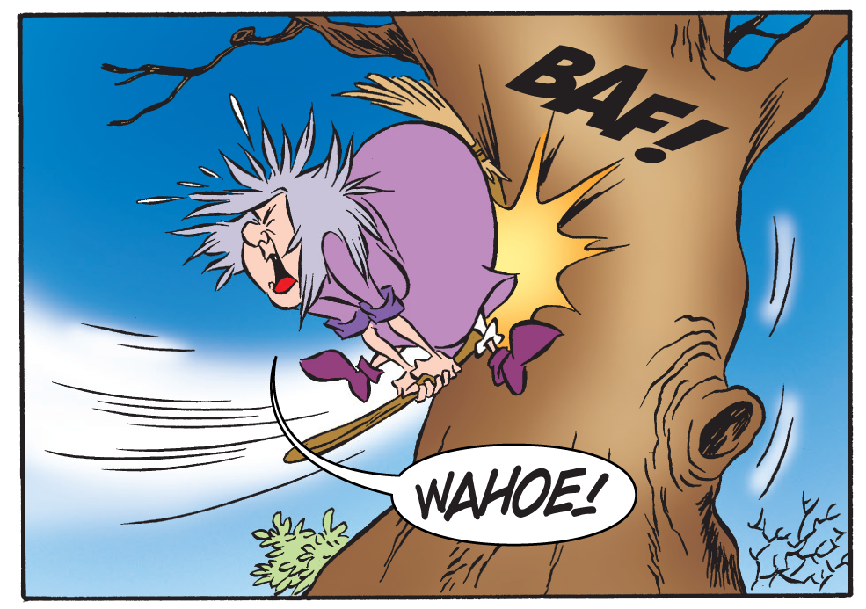
Dus een tovermiddel?
Nou nee, want:
Marktaanbod beperkt de mogelijkheden
Standaarden zijn nog in ontwikkeling
Nog weinig best practices bekend
Er zitten nog meer belangen aan tafel…

Slide 8
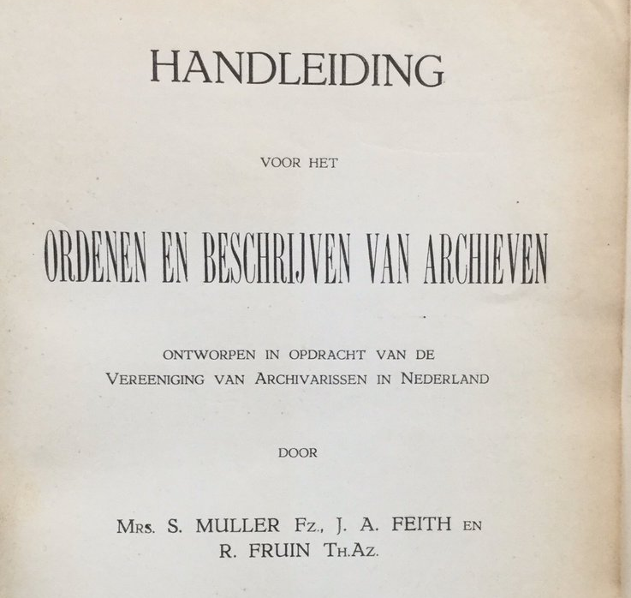


En hoe doe je dat dan?

Slide 9

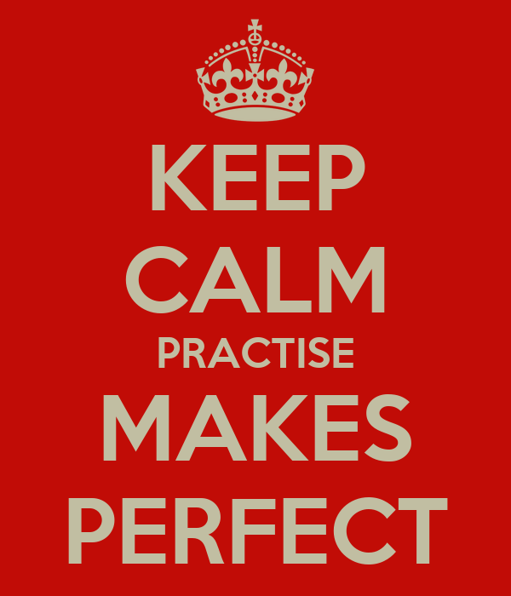



En al doende leren we

Slide 10
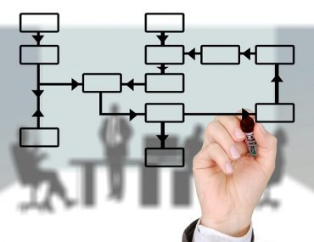
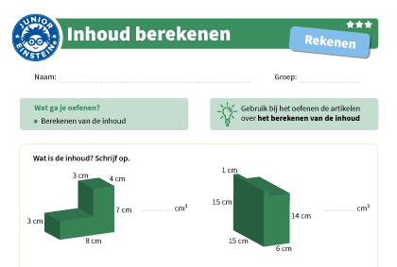
Hoe pak je het aan: twee kanten van de medaille
Proces
Hoe maatregelen bepalen en daadwerkelijk uitvoeren?
Inhoud
Welke maatregelen?

Slide 11
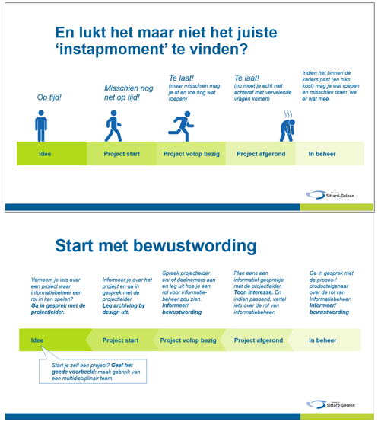
Proces
Herken de situatie
Ken je bondgenoten
Investeer in samenwerking
Begrijp de methodiek
Spreek de taal
Vergroot je invloed
Borg in beleid en procedures

Slide 12
Proces: hoe komt een informatiesysteem tot stand?
Wetten, besluiten, beleid, kaders
Ideevorming
Projectinitiatie
Conceptvorming
Planning
Requirements-analyse (eisen)
Aanbesteding (waar van toepassing)
Ontwerpen (maatregelen)
Ontwikkelen (waar van toepassing)
Integratie en testen
Implementatie binnen organisatie
Gebruik en beheer
Grote aanpassingen
Uitfaseren of vervangen
Niet lineair

Slide 13
Inhoud: voorbeelden van onderwerpen
Zoekfunctie
Vernietigen
Metagegevens
Bestandsformaten
Beperkingen, autorisaties
Exit-strategie
Opruimen oude systeem
Gegevenskwaliteit
Logging
Openbaarheid
Gegevensuitwisseling
Opslag

Slide 14
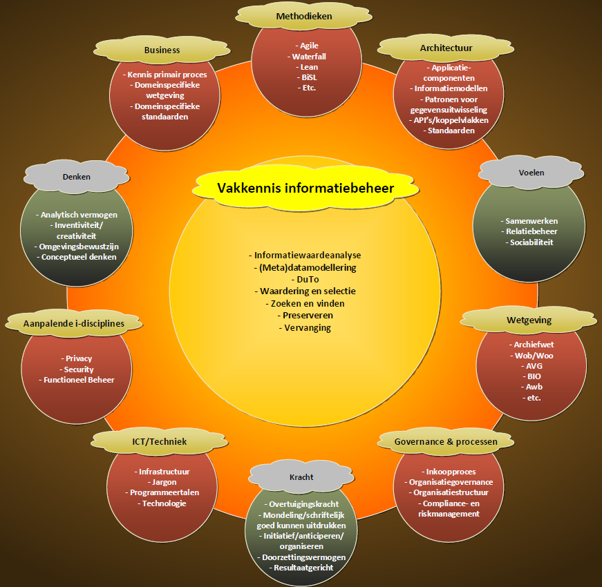
Wat moet je kunnen?
Expertise
Kennis
Competenties
Zie: KIA Kennisplatform Informatiehuishouding Overheden -> wiki werkgroep 'archiving by design'

Slide 15


Tot slot: vooruitblik regionale bijeenkomsten

